Slide 1



马克思主义理论研究
和建设工程重点教材
第三章
人格、自我与社会化
社会心理学概论
《社会心理学概论》编写组

Slide 2
社
会
心
理
学
目 录
01
第一节
02
第二节
环境与人格
自我与自我意识
03
第三节
04
第四节
个体的社会化
社会化与社会角色
第三章

Slide 3
第一节
第三章
人格、自我与社会化
/01
环境与人格

Slide 4

社
会
心
理
学
第一节 环境与人格
（1）核心概念：情境
★ 表明了环境中的个体对其所处环境的感知和定义
（2）环境：情境的客观性
★ 自然环境：由水土、地域、气候等自然事物所形成的环境
★ 社会环境：人们依据生存与生活的需要和发展所建立起来的环境、制度，乃至由社会关系所建立的氛围等
（3）重要视角
环境对人的生活有至关重要的影响，它构成了我们研究人类心理与行为的一个重要视角。
第三章

Slide 5
社
会
心
理
学
一、自然环境与社会文化环境的影响
（1）学术争论：环境决定论是否成立
★ 支持者认为文化是由环境决定的，反对者认为相同的环境下其实有不同的文化模式
（2）马克思主义关于人的能动性的讨论
★ “人创造环境，同样，环境也创造人。”
如果说人类作为物种，其遗传、进化等是由其环境来决定的话，那么人的能动性，也就是其观念与行为将使人有机会超越自然环境的束缚，通过劳动来改造其环境，甚至创造其环境。当然，人类也不能无限制地改变环境，尽管科学技术的发展一再为改变人类生活环境提供了新的可能，但依然是有范围的、局部的。
第三章

Slide 6
社
会
心
理
学
一、自然环境与社会文化环境的影响
（3）社会文化环境
社会文化环境对人类的影响更加直接，人的自身就是社会性的产物。人与环境的关系是实践的关系。
由于人所处的时代与各自的条件不同，其社会形态多种多样
（4）环境心理学
偏重自然环境：光线、气候、污染和温度等
偏重社会环境：社会氛围、拥挤、公共空间和私人空间、居住、工作环境和能源消耗等
第三章

Slide 7

社
会
心
理
学
二、文化类型与人格特质
（1）文化模式
文化经常被当作一种相对固定的模式来看待
（2）研究视角
文化与人格的问题构成了社会心理学看人的两个不同视角，前者倾向在人类学中看，后者倾向在心理学中看。（2）学术争论
★ 心理学家认为个体的行为差异性是由一个人的遗传、动机、情绪、认知与自我等形成的
★ 人类学家认为无论个体有多大差异，其特质还是有文化模式中的信仰、价值体系、习俗等在起作用
第三章

Slide 8
社
会
心
理
学
文化与人格的关系
文化：
★ 19世纪英国人类学家泰勒，将之视为一个包含了知识、信仰、艺术、法律、道德、习俗以及作为社会成员习得的其他能力和习惯在内的复合的整体。这样的说法虽然含混，但多少流露出人的心理成分是文化的一部分。
★ 20世纪美国人类学家林顿将文化定义为一种习得行为与行为之结果的综合结构，这种习得行为的组成要素被一个特定的社会成员所分享和传递。在这一定义中，林顿强调了行为，行为与文化被紧密地关联在了一起。
第三章

Slide 9
社
会
心
理
学
文化与人格的关系
人格（个性、性格）
★ 大体上可以被定义为那些在个体身上使人的行为比较稳定的、相对持久的特质、倾向或特性模式。
具体地说，人格是由特质或倾向性构成的，它们决定了个体行为的差异，个体行为跨时间的一致性和跨情境的一致性。这些特质是每个人所特有的、可能是某些群体共有的或者也可能是整个物种都有的，但其表现模式却是每个人迥然不同的。
第三章

Slide 10
社
会
心
理
学
弗洛伊德从心理学角度，借助于《图腾与禁忌》希望找出其文化背后的心理动力
人类学家马林洛夫斯基的《野蛮社会的性与压抑》则在挑战弗洛伊德的恋母情结的普遍主义学说
人类学家博厄斯一方面不同意心理学与精神病学对于图腾和禁忌的解释，另一方面寄希望于将文化放置于人格的模塑方面，但其中的争议是文化是外在于个人而对个人施加影响的部分，还是个人自身的部分
讨论焦点：人格与文化是否一致？
第？章

Slide 11
社
会
心
理
学
本尼迪克特认为，文化是一个人之人格的典章性放大，而文化模式在某种程度上也可以用人格来指称。典范之作是本尼迪克特为研究日本国民性而写成的作品《菊与刀》
人类学家把人格与文化混为一谈遭到了一些反对，而国民性是如何通过人数或者整体体现出来的也屡受质疑。20世纪60年代以后，这一话题便逐渐衰落了。
讨论焦点：人格与文化是否一致？
第？章

Slide 12

社
会
心
理
学
三、人格理论与人格测量
人格理论是心理学家关注的关于个体自身问题的结果。其基本意图是希望对个体的心理与行为差异性进行解释，而不愿像文化人类学家那样想借助于文化来研究人，或者通过人的行为方式来看文化。
人格理论大致可以划分为精神分析理论、行为主义理论、社会学习理论、特质理论、人本主义/存在主义理论。有的理论是从临床或定性的角度提出的，有的是从实验或测量角度出发的。各个学派观点差异之大，说明了人格本身的多面性和复杂性或者可能他们说的是人格的不同方面，由此可以窥探出这些理论创立者的自身人格成长都成为人格多面性和复杂性的一部分。
第三章

Slide 13

社
会
心
理
学
精神分析理论
理论创立：20世纪初由奥地利精神病学医生弗洛伊德创建的，强调对人的潜意识的关注。
核心观点：潜意识是我们意识不到的意识，却激发了人的欲望、冲动、本能和情感。对于潜意识的认识途径主要借助于人的梦境、口误或神经症症状。而这些途径本身也说明了潜意识之所以意识不到是因为它受到了压抑。压抑潜意识的环节主要是前意识，它很像一个看门人，阻挡了潜意识进入意识。由此，如果我们借助于意识来认识一个人的心理，那么就很可能看到的是伪装后的潜意识，而心理学家的任务是通过揭示伪装而获得对人之深层心理的了解。潜意识受到压抑的阶段主要在一个人的童年阶段，尤其同其性心理和行为密切关联。潜意识如此的重要，是因为里面是力比多，也就是性的驱力和能量，它在人的成长中随不同的阶段而转移，也有多种表现形式，最终因其差异而形成一个人的独特人格。
第三章

Slide 14
社
会
心
理
学
精神分析理论
理论影响及发展：影响力几乎波及了所有人文与社会的学科。但是从心理学自身的发展，尤其是人格研究的角度来看，对精神分析理论的质疑和挑战不断，其学派内部也在分裂和分化中，其中荣格对于人格类型的研究和对集体无意识的研究等影响巨大，并在以后部分地促成了人格特质论的发展。
第三章

Slide 15
社
会
心
理
学
行为主义心理学
理论创立：由华生创立。理论出发点来自于对动物的实验与观察，该理论并不看重人的心理活动。
核心观点：华生的行为主义并非只针对精神分析理论，而是针对整个心理学传统的。在他看来，心理学不应该去讨论那些同心理相关的问题，比如饥饿、意识（或潜意识）、价值观、动机、情绪等，而应该在刺激与反应之间建立起对人的解释框架。
第三章

Slide 16
社
会
心
理
学
行为主义心理学
斯金纳在更为激进或者科学的意义上强调了环境条件的重要性。他认为心理学的研究重点应该放在如何改变环境条件来塑造人的行为上。由此，讨论学习动机不如讨论奖励措施，一个人的学习成绩可以通过奖励的强化建立起来，即所谓人类的大多数行为是其操作性条件反射的结果，而其中发生的强化作用可以用来解释各种行为的建立和消退。环境决定论最终导致了斯金纳的理论不但反对精神分析这样的理论，也排斥了人格特质论。
第三章

Slide 17

社
会
心
理
学
社会学习理论
理论创立：班杜拉是该理论的开创者，为了强调人自身的重要性，他提出了人格是受行为、个人因素和环境交互作用的产物。
核心观点：班杜拉的理论中，个人因素的部分主要是人的认知能力，人通过语言和其他符号可以调节行为和环境的关系，也能记忆、计划和预测，致使人格具备了可塑性的特点。通过这样的调整，班杜拉的理论可以说是一种交互决定论，持有相似观点的还有罗特和米歇尔。前者在人类行为预测方面，后者在认知—情感人格系统上都提出了自己的理论。
第三章

Slide 18
社
会
心
理
学
人本主义/存在主义心理学
理论流派：较松散地体现于一群关注个人的存在、价值及其社会意义等方面的心理学家中。主要思想都在于寄期望于从个人的自身来挖掘人的潜能和积极、健康、向上的心理动因，其影响力之大构成了心理学中的第三思潮。
第三章

Slide 19
社
会
心
理
学
人本主义/存在主义心理学
代表人物：马斯洛、罗杰斯、凯利等，而偏重存在主义的是罗洛·梅。其中马斯洛是该理论的代言人，他主张应该整体性地研究个人的心理动力，并提出了非常有影响的需要层次理论。罗杰斯的观点主要强调要以个人为中心，并将其理论应用于心理治疗方面。而凯利的思想在于提出“构念”的研究方式，其含义是所有人，包括心理学家自己都是通过自己的理解和解释来判断和预测外部世界，并在此过程中进行调整与修订的。
第三章

Slide 20
社
会
心
理
学
人本主义/存在主义心理学
总体来看，人本主义/存在主义心理学带有现象学的意味，在临床心理学和心理治疗方面都有很重要的表现，而且在理论探讨方面对偏重还原主义的、动物性的或者贬低人的精神层面的心理学具有极大挑战性。
第三章

Slide 21
社
会
心
理
学
特质与人格测量
特质是人格测量的基本单元，而人格测量是特质理论心理学家努力要实现的一种方法。概念层面，高登·奥尔波特对人格概念进行了开创性的整理和界定。
有关人格测量的内容
（1）生活资料；（2）相关他人的评价；（3）实验或标准化测验；（4）自我报告。
人格测量重要模型
卡特尔人格量表，埃森克的人格模型（PEN模型）
大五人格
在人格测量中逐渐确定了五种最为重要的人格因素
第三章

Slide 22
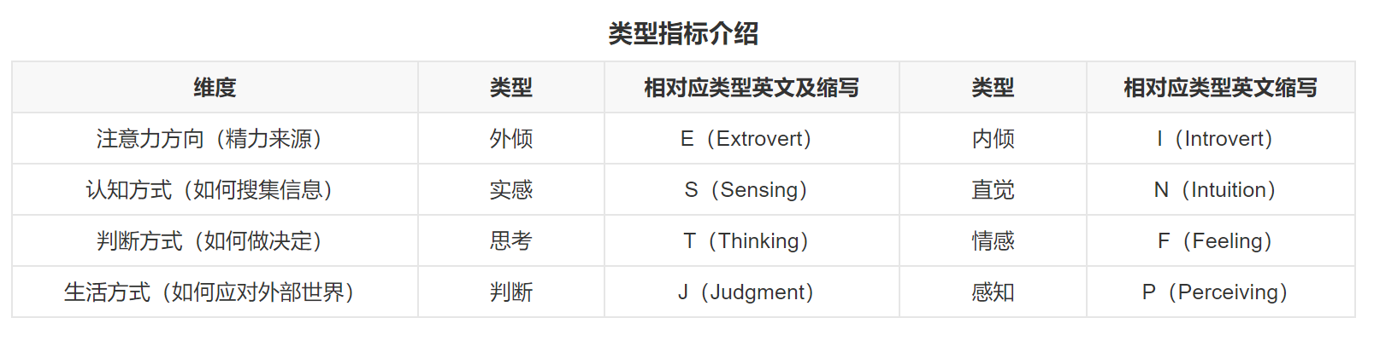
MBTI 16型人格测验

Slide 23
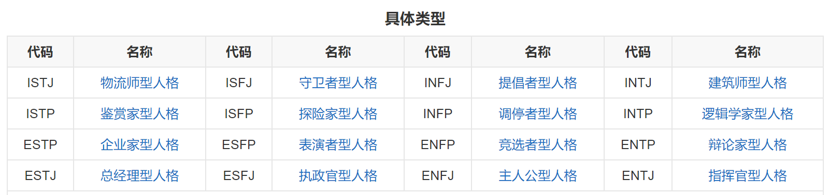
MBTI 16型人格测验

Slide 24
社
会
心
理
学
四、有关中国人性格的若干讨论
大致分为两条线索：
其一是19世纪末在中国生活多年的美国传教士明恩溥，通过自己在中国的生活感受与观察在纽约出版的成名作《中国人的特性》。与此同时，像明恩溥这样的西方传教士或包括日本学者在内的其他学者，都开始大量出版关于中国人性格的书籍。这一现象直至许烺光开始从心理人类学的角度研究中国人之后，才基本上偃旗息鼓，因为前者松散的、只停留在观察层面的议论，已被人类学专业研究或心理学中的测量方法所取代。
第三章

Slide 25
社
会
心
理
学
四、有关中国人性格的若干讨论
另一条线索是中国近代化以来的一批学者走向世界的反思。中国学者对国民性研究有三个特点：
内向型。中国学者通常热衷于讨论自己的国民性问题。
被动发生。讨论中国人的性格和中国近代史上的西方入侵关系密切，或者说是被中国外交失败、军事失利、国土被侵占等逼出来的讨论热潮。
以批判为主。大凡中国近代文化和学术界名人都批判过中国人的国民性，当然也有守成者。
第三章

Slide 26
社
会
心
理
学
20世纪80年代后，中国台湾地区社会心理学界兴起了社会与行为科学本土化讨论。本土化的发端源自一些系统受过西方学术训练的社会与行为科学家，希望通过对本土的社会、文化与心理的研究来改变西方（主要是美国）学术独霸世界学术舞台的格局。所谓本土研究（indigenous research）的意思，就是要让从事相关学科的学者从了解当地人及其社会入手，从契合性上来建立起相关的研究假设、理论、分类、概念和实证研究等。
在实证研究方面，从20世纪90年代起，有关中国人民族性的大型调查开始出现；进入21世纪，为了回应中国人性格中是否存在大五人格，中国社会心理学家还提出了“大七”人格等。除此以外，更为深入的概念性探讨则是对中国人的脸面观、人情及关系等方面的概念建构和理论探索。
第三章

Slide 27
第二节
第三章
人格、自我与社会化
/02
自我与自我意识

Slide 28
社
会
心
理
学
一、自我与自我意识
（1）自我
★ 集中于研究个体的意识成长，或者一个人对自己的认知和体验，自己是如何被意识到并发展出对自己的行为的预期和控制能力等。
（2）自我的形成
★ 自我意识的出现（约在出生后15~18个月）
第三章

Slide 29

婴儿期的自我
自我识别
大概在15~18个月左右，婴儿在看镜子里的自己时，会表现出“自我识别”
给婴儿鼻子上抹上红点，把他放在镜子前
有一部分15个月大的婴儿能够识别自己，绝大多数18-24个月的婴儿则表现出清晰的自我识别。

Slide 30
第三节
第三章
人格、自我与社会化
/03
个体的社会化

Slide 31
社
会
心
理
学
个体的社会化
（1）社会化
★ 社会化是将一个自然人转化为一名合格的社会成员的过程。人是通过其社会性、习得性等后天获得的文化方式来生活的。社会化要讨论的问题是，自然人是如何成长为一名合格的社会成员的。
（2）社会化的要素
★ 家庭、学校、同伴、职业、传媒、社会文化环境
（3）社会化的类型
★ 政治社会化、法律社会化、道德社会化、职业社会化与性别社会化等
第三章

Slide 32
社
会
心
理
学
个体的社会化
（4）社会化的过程
心理学家
埃里克森的自我发展阶段理论把社会化过程分成8个可出现对立关系的时期：信任对不信任，自主对羞愧或怀疑，主动对罪恶感，勤勉对自卑，同一性对角色混乱，亲密对孤独，多产对停滞，整合对失望。
文化与人格学派的人类学家
坚持文化的相对主义，认为心理学家所谓的社会化过程在有些文化类型中是看不到的，因此与其说是带有生物性的规律性，不如说是文化型塑的结果。
第三章

Slide 33

0~18岁的自我与社会化

Slide 34
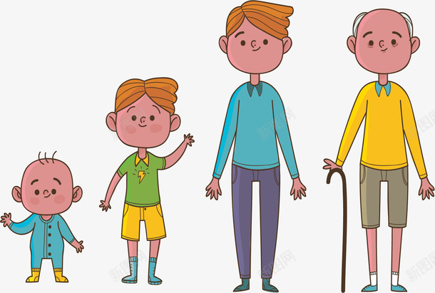
人的发展可以分为哪几个阶段？

Slide 35
年龄阶段 | 主要特点
胎儿期 （从怀孕到出生） | 单细胞有机体转变为人类婴儿，具备适应子宫外的生活的非凡能力。
婴幼儿期 （出生到3岁） | 身体和大脑发生巨大变化，为广泛的动作、知觉、智力能力以及最初的与他人的亲密关系的出现提供了支持。
学前期 （3-6岁） | 这是一个“游戏时期”，动作技能更为精细，思维和语言也发生惊人的变化，道德感分明，儿童开始建立和同伴的关系。
学龄儿童期 （6-11岁） | 这一时期突出的特点是运动技能的发展，逻辑思维过程，基本的读写能力，对自我、道德及友谊、同伴团体资格有了理解。

Slide 36
年龄阶段 | 主要特点
青少年期 （11-18岁左右） | 青春期导致了成人一样的体格，以及性成熟。思维变得抽象和理想化，学业成绩更加重要。青少年专注于对个人自我价值和目标的确定，形成脱离家庭的自主。
青年期 （19-40岁） | 大多数年轻人离开了家，完成了教育，开始了全职工作。主要的关注点是发展事业，形成亲密的伴侣关系，结婚、生子，或者形成其它的生活方式。
中年期 （40-60岁） | 很多人达到了自己事业的顶峰，获得了领导职位。他们也必须帮助孩子开始独立的生活，帮助父母适应一天天的衰老。他们对自己的道德有更高的意识。
老年期 （60岁-死亡） | 人们适应退休、减弱的生理能力和健康，也常常要适应配偶的死亡。他们在反思自己生命的意义。

Slide 37
婴儿期的自我与社会化
1

Slide 38









Slide 39
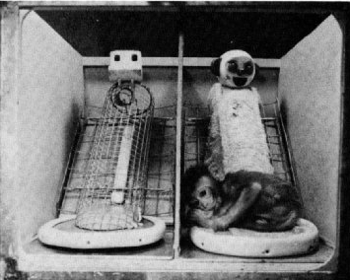
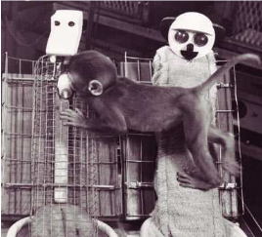
Harry Harlow （1959）恒河猴实验
绒布妈妈：用光滑的木头做的身子，用海绵和毛织物把它裹起来；
铁丝妈妈：由铁丝网制成，外形与绒布妈妈相似，但可以提供奶水。

Slide 40
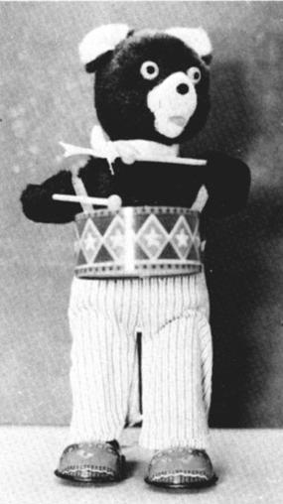
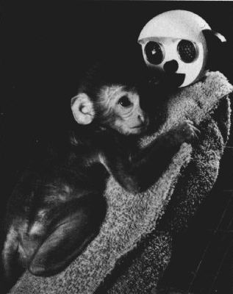
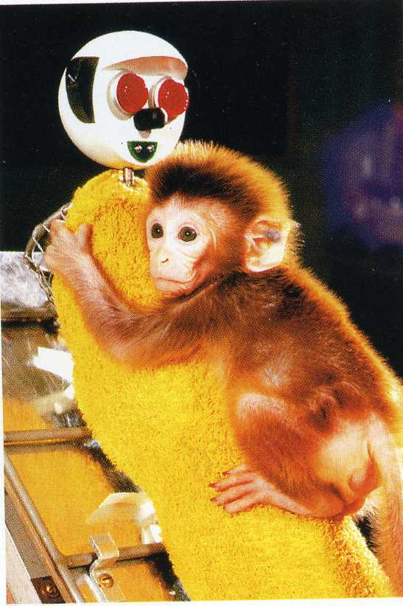
小恒河猴看到恐惧事物立即跑向绒布妈妈， 并紧紧地抱住她；
恐怖刺激物
玩具打鼓熊

Slide 41
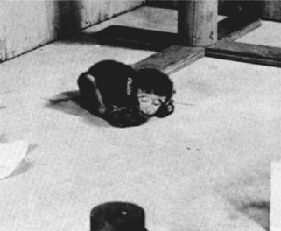
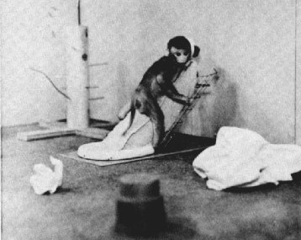
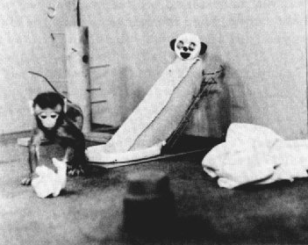
将小恒河猴放在一个有玩具的陌生环境中：
与绒布妈妈相处一段时间后，小恒河猴开始积极探索陌生情境，充满乐趣。
绒布妈妈不在场
退缩
消极
对外界漠视
缺乏安全感
绒布妈妈回来
紧紧依偎在绒布妈妈身边
绒布妈妈回来一段时间后

Slide 42
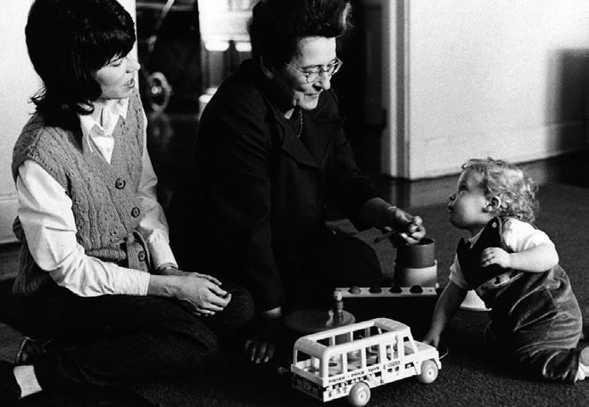
陌生情境实验

Slide 43
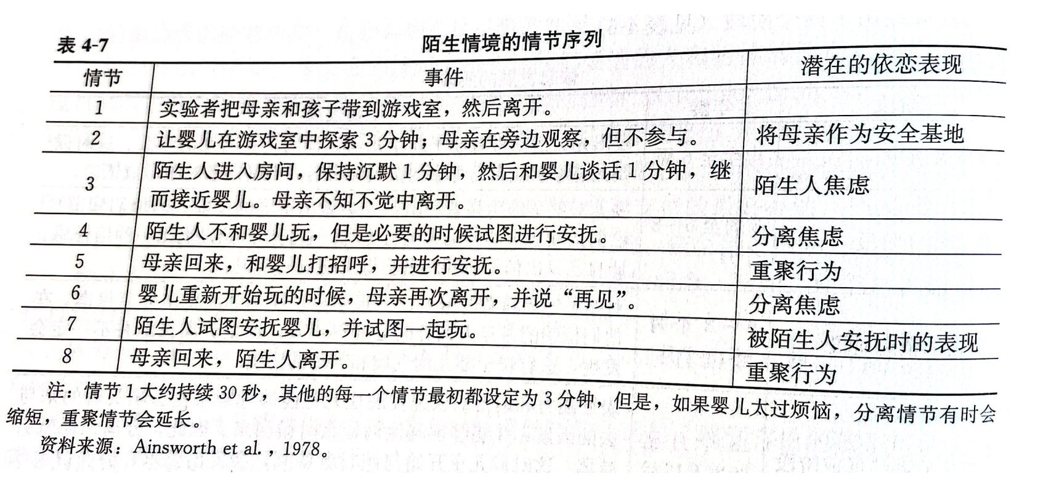
婴儿依恋

Slide 44
婴儿依恋类型
安全型（65%）：视母亲为安全基地，以她为依托，探究周围事物。当与母亲分离时他可能哭也可能不哭，哭是因为妈妈不在了，他喜欢妈妈胜过陌生人。当母亲回来时，他积极寻求接触，啼哭立即减少。
回避型（20%）：儿童和母亲在一块儿的时候，他似乎没有对母亲作出什么反应，而当母亲离开时，一般没有苦恼的表现，她对陌生人的反应好像对母亲的反应一样。当与母亲团聚时，他却回避母亲或很久才跟她打招呼。当母亲抱起他时，他也经常不去拥抱母亲。

Slide 45
婴儿依恋类型
抗拒型（10%~15%）：儿童在当与母亲分离以前仅靠母亲，不愿离开母亲一步，虽然目前在跟前，也不主动探究环境中的事物。当与母亲团聚时，表现出非常生气的抗拒行为，甚至推开和搡打母亲，当母亲抱起他时，他仍然继续啼哭，很难安抚。
混乱型（5%~10%）：这类模式的儿童是最不安全的。当与母亲分离后再团聚时，儿童表现出各种混乱的矛盾行为。如当母亲抱起他的时候，他的目光却看到别的地方，或用一种茫然抑郁的眼神接近母亲；当母亲安慰他以后，他却出乎意料地哭起来，或者表现出一种冷冰冰的姿态。

Slide 46
婴儿依恋的意义何在？
“ 从摇篮到坟墓” 贯穿一生的情感。

Slide 47
早期依恋对个体的影响
近期影响
体验到信任和同情的安全型依恋的婴儿到学前期时，与同伴的交往充满自信，也更能获得成功。
追踪研究发现，具有安全依恋的学前儿童表现出比不安全依恋的儿童更好的自尊、社会能力及共情。
在婴儿期和幼儿期属于安全型依恋的青少年，具有较好的社会能力，更善于结交朋友、维持友谊，在社会性团体中如鱼得水，表现出更好的情绪健康、自尊、心理弹性和同伴能力。

Slide 48
早期依恋对个体的影响
远期影响
婴儿期不安全的依恋与20-35年后，面对具有人际挑战的情境时缺乏有效的情绪调节策略（比如，压抑情绪、脱离亲朋好友、夸大情绪表现）息息相关。
婴儿期的
安全依恋
儿童期的
良好同伴关系
青少年期的
亲密友谊
成年早期的情绪积极的恋爱关系

Slide 49
依恋的影响因素
养育质量
婴儿依恋的性质主要取决于其受到的关注
婴儿特征
那些早产儿、一出生就患病的婴儿、充满压力和贫穷的家庭
困难型气质的婴儿更可能形成不安全的依恋
母亲的特点会影响孩子的依恋类型
依恋模式的代际传递

Slide 50
学前期的自我与社会化
2

Slide 51

棉花糖实验

Slide 52
儿童的延迟满足
延迟满足的棉花糖实验（Marshmallow Test）是由美国心理学家于20世纪60年代在斯坦福大学开展的一项经典实验，旨在研究儿童的自我控制能力以及延迟满足对其未来发展的影响。
延迟满足能力强的儿童，未来更容易发展出较强的社会竞争力、较高的工作和学习效率；具有较强的自信心，能更好地应付生活中的挫折、压力和困难；在追求目标时，更能抵制住即刻满足的诱惑，而实现长远的、更有价值的目标。

Slide 53
儿童的延迟满足
家庭经济状况、社会环境的稳定性等外部因素也会影响延迟满足。例如，来自贫困家庭的孩子更倾向于选择即时满足，因为他们对未来的资源不确定性有更高的敏感性。
研究发现，能够等待15分钟的孩子在后来的生活中往往表现出更好的学业成绩、更高的社会能力、较少的行为问题以及更好的健康状况，揭示了延迟满足能力与长期生活成功之间的潜在关联。

Slide 54
儿童的延迟满足
3-7岁被认为是延迟满足/自我控制能力发展的关键期。
在这个阶段进行针对性的培养和训练，往往能收到事半功倍的效果。

Slide 55
父母的教养方式
那些经常和孩子说话、试图激发孩子好奇心的父母，会与孩子建立安全的依恋，促进其社会性的发展和智力的发展。
到孩子3岁左右，进入学前期时，尽管父母仍然是照料者和玩伴，但是他们这时候也会更加关心对孩子言行举止的教育。

Slide 56
父母的教养方式
父母教养方式的类型
“父母教养方式” 的两个方面尤为重要，一是父母“接受-响应” 维度，二是“要求-控制” 维度
“接受-响应”维度指的是父母对于孩子的需要的支持程度和敏感程度，以及在孩子满足他们的愿望后是否会对其表现出温情和给予赞扬。
“要求-控制”维度指的是父母对孩子进行管理和控制的程度。

Slide 57
父母教养方式的类型
接受-响应
高
低
要求-控制
高
权威型
独裁型
低
放任型
忽视型

Slide 58
学龄儿童期的自我与社会化
3

Slide 59
学龄儿童期的家庭关系
对于学龄儿童而言，家庭功能主要表现在五个方面
提供
衣食住所
鼓励
好好学习
发展
积极自尊
培养
同伴友谊
提供
和谐稳定

Slide 60
学龄儿童期的家庭关系
亲子关系
在学龄儿童期，儿童与父母在一起的时间下降
之前建立了权威型教养方式的父母就显得游刃有余。
对学龄儿童来说，晓之以理的教养方式比较有效
管理有方的父母会渐渐转为亲子“共治” 即让儿童对自己的一言一行负责，父母只是进行一般性的监督。
在学龄儿童期，父母仍然是学龄儿童生活中最有影响的人。

Slide 61
家庭关系——父母的管教行为
父母的管教行为
1．直接教导
“直接教导”，也就是要告诉儿童做什么、什么时候做、为什么要这么做，这可以帮助孩子掌握社会技能和情绪调节技能。
父母可以向孩子解释情绪与行为的关系，得到父母这种训练的儿童往往具有较好的社会技能。

Slide 62

家庭关系——父母的管教行为
2．榜样示范
直接教导辅以“榜样示范” 效果更好。
儿童通过观察父母，学到了很多东西。
观察学习也能引发“反模仿”，即学到什么是不能做的。

Slide 63
家庭关系——父母的管教行为
3．给予反馈
给孩子反馈，来表明某种行为是否适当。
反馈通常以两种方式来表现，
一是“强化”，它会增加反应再次出现的可能性
二是“惩罚”，它会遏制反应再次出现的可能性
有时候父母不知不觉中强化了他们恰恰想要禁止的行为

Slide 64
家庭关系——父母的管教行为
4. 正面管教
最有效的管教方式是鼓励良好行为，方法包括与儿童共同建立相互尊重的连接，让儿童事先知道如何行动，表扬成熟的行为等，这也就是“正面管教”或“积极养育”。
父母要想对处理儿童养育中的挑战得心应手，减少使用体罚手段，那么，可以尝试下面的方法。

Slide 65
正面管教的策略
策略 | 涵义
把越规作为教育机会 | 对孩子在做有害的或不安全的事时，坚决地干预，然后通过诱导来激励孩子做出修正，并表现出亲社会行为。
安排特殊时光‌ | 安排与孩子的特别时光，增进亲子关系。
提供制定规则的理由 | 当孩子认可规则是合情合理、而非父母随心所欲的时，他们更可能努力遵守这些规则。
安排参与家庭的日常 | 当孩子与成人一起准备餐食、清理桌子、打扫树叶时，他们会发展出参与家庭和社区生活的责任感，并获得很多实践技能。
给予承诺和解决问题 | 对固执的孩子，当孩子拒绝服从时，要表示对孩子感受的理解，并给予承诺，同时帮助孩子思考将来避免问题的方法。坚决而善意、尊重的反应会增加合作意愿的可能性。
鼓励孩子成熟的行为 | 表达对孩子学习能力的信心，欣赏他们为合作做出的努力。成人的鼓励可以培养自豪和满意度，因而激励孩子不断改善。

Slide 66
学龄儿童期的同伴关系——同伴地位
根据学龄儿童在班级中受欢迎的程度，使用同伴提名法，可以把儿童分为四类。
“受欢迎的儿童”
学习成绩好、社会能力强的同学
打架的攻击性男孩和关系攻击的女孩
“被拒绝的儿童”
攻击性过强、多动、社会技能差、无法调节自己的情绪、冲动。
害羞、退缩、胆怯、孤独，社交焦虑
“有争议的儿童”
可能有敌意、有破坏性，但是他们也会有积极的亲社会举动。有些同伴不喜欢他们，他们却拥有使自己免受社会排斥的品质
“被忽视的儿童”
他们社会交往少，被同学认为羞涩，但他们的社会技能并不比普通儿童差，他们没有觉得孤独或不快
令人意外的是他们通常有很好的社会适应

Slide 67
友谊的发展
由于女孩对亲密感的要求更高，所以友谊中排他性也更强。
学龄女孩不太关心朋友的数量，更在意的是有几个可以信赖的知心朋友。
男孩的朋友较多，但是往往不太亲密、感情浅。
男孩女孩在友谊中的反应性、主动性或合作能力上并无差异。

Slide 68
青少年期的自我与社会化
4

Slide 69
青少年期的情绪发展——日常的情绪体验
初中生体验到的消极情绪比学龄儿童更为突出。
女孩沉浸在消极情绪状态中的时间似乎比男孩更长。
青少年报告的极端积极情绪和消极情绪都比他们的父母多。
青少年的心境会随着背景的不同而摇摆起伏，比如从学校到工作到家庭到同伴，他们的变化比成人更为频繁。
厌烦在青少年期可能具有独特的意义。
青少年期的厌烦与愤怒、挫折感以及缺乏精力或动机相联系。

Slide 70
青少年期自我认同的发展
自我认同(self identity)是一个人关于自己是谁以及如何定义自己的思想或观念。包括时间上的连续性和空间一致性两个方面。是一个人逐渐认识到自己的基本特征和自己在社会上的位置的过程。
是对“我是谁”，“我将来的发展方向”以及“我如何适应社会”等问题的坚定和连贯的意识。
自我认同感当个体开始决定要成为一个什么样的人，加入什么群体，采取什么价值观，支持什么人际交往方式，以及从事什么职业方向时，个体的自我认同感就开始建构了。
Notes:
自我认同感是一个人逐渐认识到自己的基本特征和自己在社会上的位置
当个体开始决定要成为一个什么样的人，加入什么群体，采取什么信仰或价值观，支持什么人际交往方式，以及从事什么职业方向时，个体的自我认同感就开始建构了

Slide 71
自我认同的四种状态
探索
高
认同感延缓
(moratorium)
认同感获得(achievement)
承诺
低
高
认同感扩散
(diffusion)
认同感早闭
(foreclosure)
低
图1 四种认同状态的划分
Notes:
认同感扩散(identity diffusion)：被分类为“扩散”的个体还没有思考和解决认同感问题，没有计划将来的生活方向。例如，“我真的没有太多地思考将来的工作，我想我并不明确地知道自己想做什么。”
低探索低承诺状态
认同感早闭(identity foreclosure)：被划分为“早闭”的个体对一种认同感形成了承诺，但做出这种承诺时没有经历“危机”——决定什么是最适合他们的选择。例如：“我父母是教师，因此我也想做教师，这是我熟悉的职业。”
低探索高承诺状态
认同感获得(identity achievement)：获得认同感的个体通过对特定的目标、信仰和价值观做出个人承诺，已经解决了认同问题。例如：“在经过许多关于我的宗教和其他宗教的心灵探索后，我最后知道了我信仰什么和不能做什么。”
高探索高承诺
认同感延缓(identity moratorium)：处于这一状态的个体正经历艾里克森所谓的认同危机，积极地询问有关生活承诺的问题，并寻求答案。例如：“我正在评价我的信仰，希望能描述什么对我来说是正确的。我喜欢天主教教育中提供的许多答案，但我也对所教的一些内容产生怀疑。我已经浏览了唯一神教派的教义，看一下是否它能帮助回答我的问题。”
高探索低承诺

Slide 72
自我认同状态 | 特征
认同感获得 | 个体经过对各种选择的探索后，对一个清晰的、自我选择的价值观和目标有了承诺。他们会感受到一种幸福感，知道自己该往何处去。
认同感延缓 | 这些个体仍未做出明确的承诺，他们还在探索着，在收集信息、尝试各种活动，希望能够找到指导自己生活的价值观和目标。
认同感早闭 | 这些个体已经有了承诺，但其价值观和目标并非自己探索后确定的。他们接受权威人物（通常是父母，有老师或恋人）为他们选择的现成的自我认同。
认同感扩散 | 这些个体缺乏明确的方向。他们既没有对价值观和目标做出承诺，也没有积极地进行探索。他们可能永远都不会去尝试，或已经被困难吓倒。

Slide 73
青少年的自我认同
这四种状态并不是恒久不变的，它们随着个体的发展也会改变
很多人会从“较低”的状态（早闭、扩散）走向“高级”的状态（延迟、完成），但是有些人也会走回头路。
从青少年后期开始，越来越多的人处于延迟或完成状态，但是也有一些人，甚至是年轻的成人，仍然处于早闭或扩散状态。早闭者到中年时，回顾自己的生活历程，往往会由早闭状态转为延迟或完成。
实际上，成人在面对个人和家庭的危机时，可能会数次经历“延迟-完成-延迟-完成”的循环。

Slide 74
社
会
心
理
学
思 考 题
1. 请结合本章的社会化内容和互联网的发展，讨论人的社会化过程。
2. 试论述自我认同的内容，并思考中国人自我的基本特点。
第三章

